Slide 1


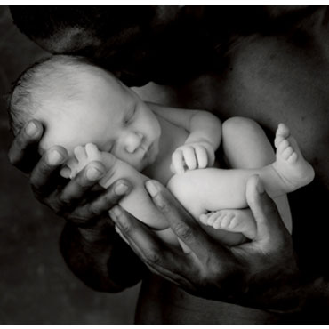

TALLER
PUERICULTURA DEL RECIEN NACIDO 2020
Universidad de Chile
Facultad de Medicina
Campus Centro
Pediatría-Neonatología
Dra. Mirna García Mora
Pediatría-Neonatología
Prof. Adjunto U de Chile
Jefe U Neonatología HCSBA

Slide 2
¿Qué es la puericultura Neonatal?
Hasta 28 días o 44 sem de EGC
Significa : “Cuidado de los niños”
Viene del Latín : Puerilis (niño) y cultura (cultivo).
El cuidado del recién nacido normal tiene como objetivo supervisar que el proceso de adaptación del recién nacido se realice en forma normal y ayudar a la madre a comprender las características propias de este período y de fenómenos fisiológicos que no ocurren en ninguna otra edad.
Hay un período de adaptación clave en los primeros días entre la madre y el recién nacido que abarca funciones biológicas, psicológicas y espirituales. El impacto existencial que tiene el nacimiento de un hijo en los padres es uno de los eventos de mayor intensidad en su vida.

Slide 3
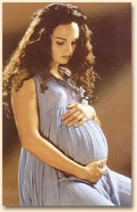
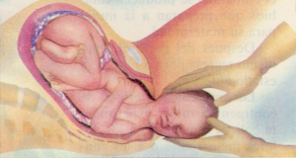
PREPARACIÓN PARA EL PARTO
ANTECEDENTES PERINATALES
EMBARAZO UNICO O MÚLTIPLE ?
PARTO TERMINO O PRETERMINO ?
PATOLOGIA MATERNA O DEL FETO ?
VIA DEL PARTO ?
CARACTERISTICAS DEL LIQUIDO AMNIOTICO ?

Slide 4
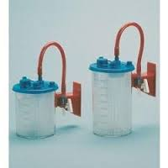
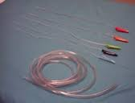
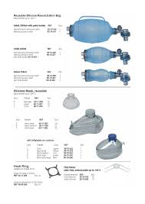
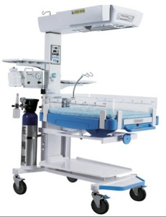
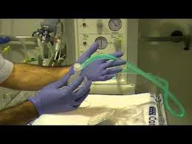
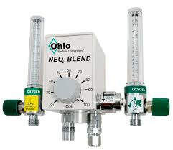
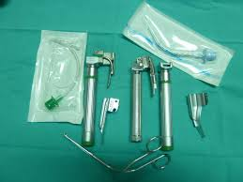
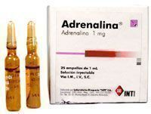
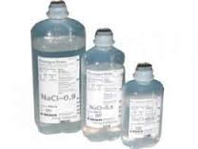
PREPARACION EN ATENCION INMEDIATA (ACAVODE)

Slide 5
ACAVODE
A | ANAMNESIS 5 Preguntas | RNT o RNPT Único o Múltiple Patología Materna o Fetal Liquido Amniótico Via del parto
C | CALOR | Tº Ambiental neutral Cunas radiantes encendidas 24/7 Paños secos y tibios
A | ASPIRACION | Aspiracion central P de 100 mmHg Sonda de aspiración de 8 a 14 French
V | VENTILACION Indicaciones para la ventilación a presión positiva • Apnea (no respira) • Respiración entrecortada • Frecuencia cardiaca menor a 100 Ipm • Saturación de oxigeno por debajo del rango objetivo a pesar del oxigeno a flujo libre o CPAP | Reanimador con pieza en T (NEOPUFF) dirige gas comprimido hacia el bebe cuando la abertura en la parte superior del dispositivo con forma de T se ocluye Flujometro con de 10 lt/min P conocidas PIM /PEEP Bolsas autoinflables (AMBU) se llena espontáneamente con gas (aire, oxigeno o una mezcla de ambos) después de haberla apretado y soltado Bolsas infladas por flujo (Bolsa de anestesia) se llena solo cuando el gas de una fuente comprimida entra y la salida de la bolsa está sellada
 |  | Mascarilla RNPT/RNT TET 2,5 - 3 - 3,5 ( 6 cms + peso (k)) Mascara laríngea Laringoscopio Hoja Nº 00 - 0 - 1
O | OXIGENACION Rango objetivo de saturación de oxigeno Spo2 preductal objetivo después del parto 1 min 60 % - 65 % 2 min 65 % - 70 % 3 min 70 % - 75 % 4 min 75 % - 80 % 5 min 80 % - 85 % 10 min 85 % - 95 % | Blender con O2 + Aire → FiO2 conocida (21 a 100%) RNT 21 % RNPT 30%
D | DROGAS | Adrenalina Amp (1mg/1ml = 1:1.000) Dilución 1:10.000 (1 cc Adrenalina + 9 cc SF) Dosis Intravenosa o intraosea = 0.1 a 0.3 ml/kg Endotraqueal = 0.5 a 1 ml/kg
 |  | Suero Fisiologico 10- 20 cc/k
E | EQUIPOS-EXTRAS

Slide 6
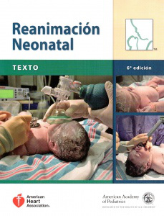
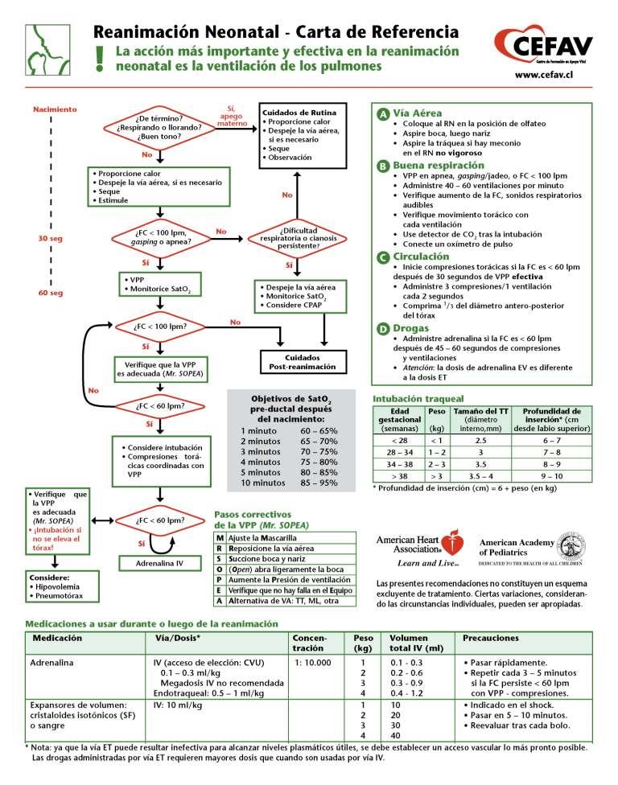
Reanimación Neonatal

Slide 7
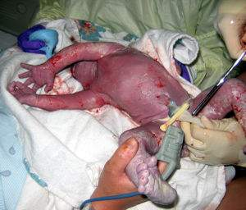
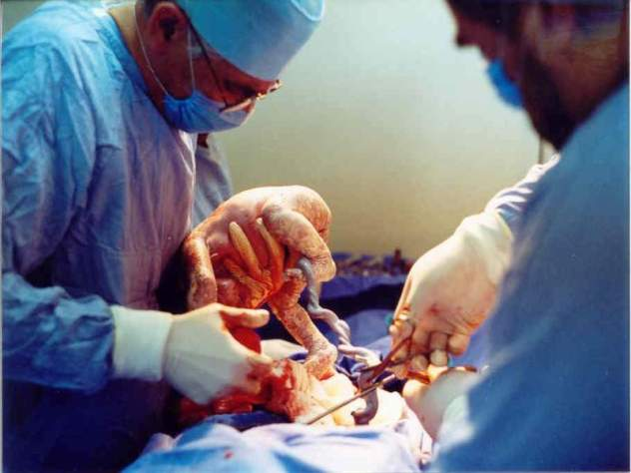
PARTO

Slide 8
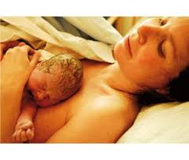
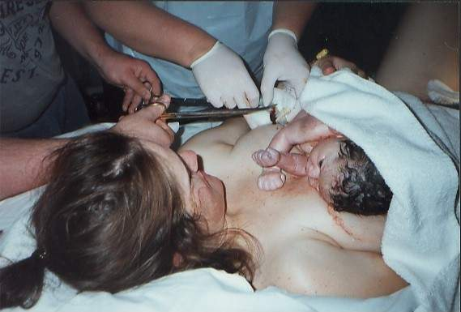
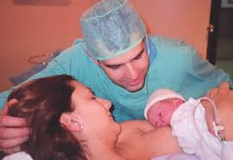
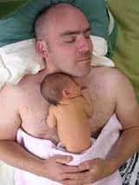
APEGO PIEL A PIEL
60 minutos

Slide 9
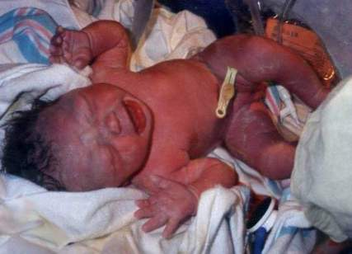
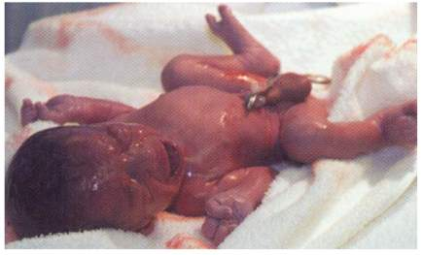
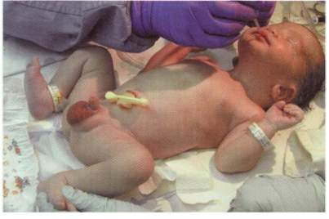
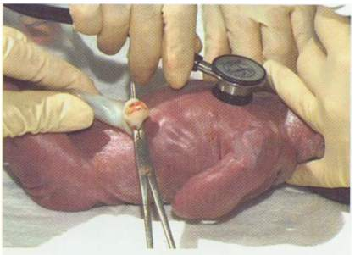
ATENCION INMEDIATA

Slide 10
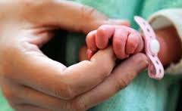
ATENCION INMEDIATA
Los aspectos mas importantes son:
Recepción del RN en la sala de parto
Secado del niño y cuidado de la termorregulación
Aspiración de secreciones (boca- nariz). No de rutina.
Ligadura , sección del cordón y profilaxis con alcohol
Identificación del RN
Antropometría
Administración de vitamina K im.
Profilaxis ocular con SF + Colirio de CAF o ungüento de Eritromicina.
Muestra de cordón para grupo sanguíneo, Rh y Coombs directo. No de rutina

Slide 11
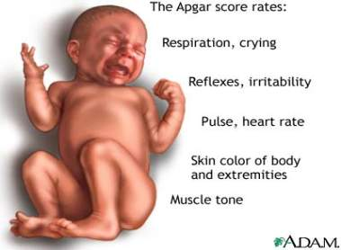
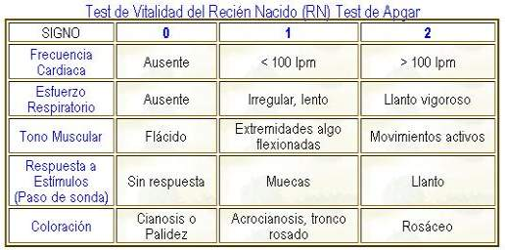
APGAR (FETIC)

Slide 12
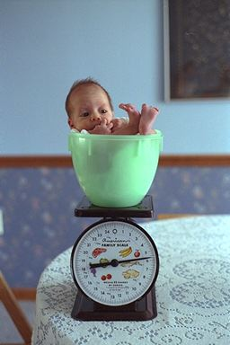
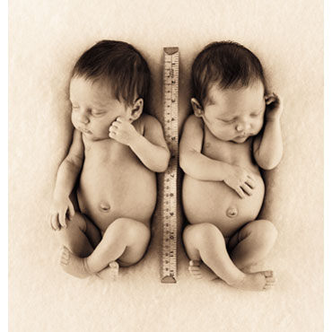
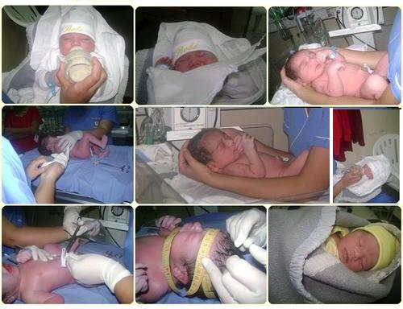
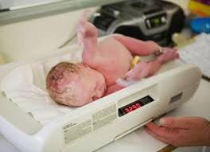
ANTROPOMETRÍA
(P-T-CC)

Slide 13
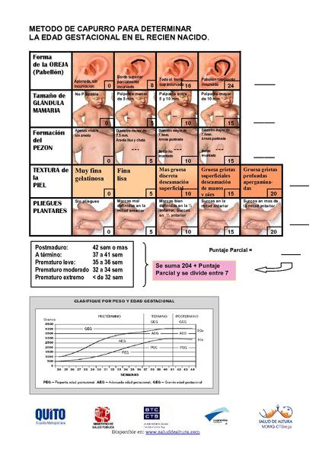
Clasificación según edad gestacional
Pretérmino
Término
Postérmino
Menos de 37 sem
37 a 41 sem + 6 días
42 sem o más

Slide 14
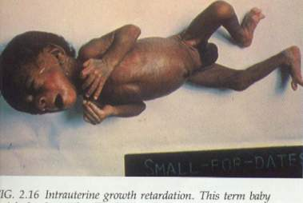
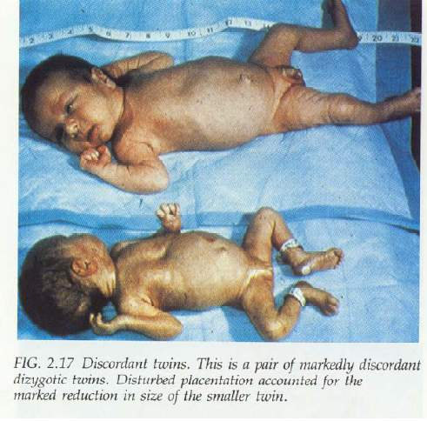
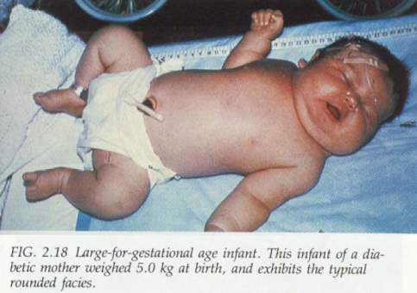
PEG AEG GEG

Slide 15
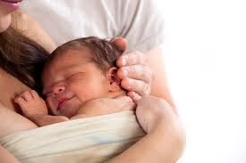
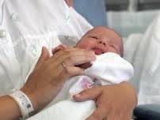
Período de Transición
(Primeras 2 a 3 horas)

Slide 16
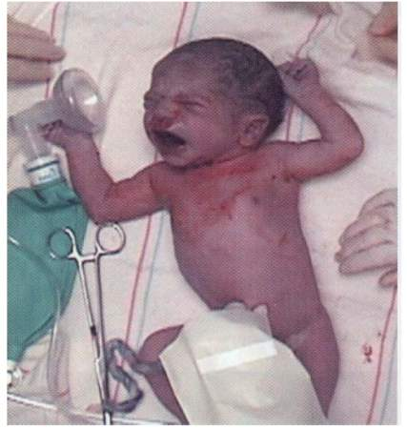
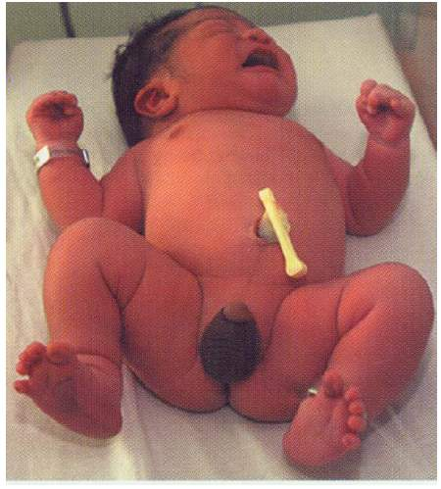
PIEL
Color
Notes:
Color y Textura: Usualmente es de un color rosado y suave, con frecuencia adopta un aspecto marmóreo. También puede presentarse cianosis localizada de manos y pies (acrocianosis) que normalmente desaparece después de varios días. El tejido subcutáneo debe sentirse lleno. Es normal una descamación discreta de la piel, pero en el RN de post término es mucho más marcada. Si se aprecia ictericia significa que la bilirrubina está al menos sobre 5 mg %. En el prematuro la piel es muy delgada, casi transparente, roja, con muy poco tejido subcutáneo.

Slide 17
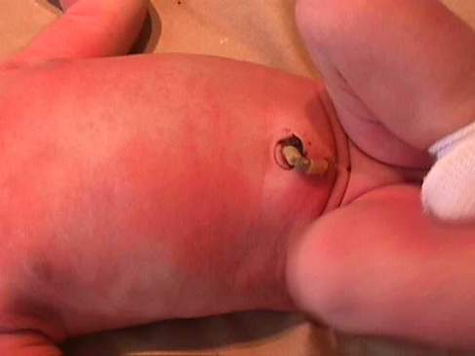
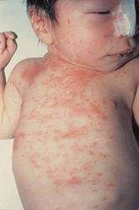
PIEL Y COLOR
Inicial aspecto rojo
Manos y pies fríos
Eritema tóxico
Ictericia

Slide 18
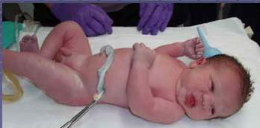
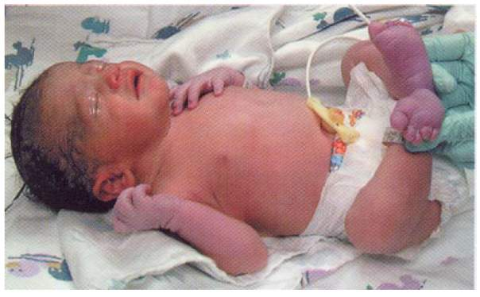
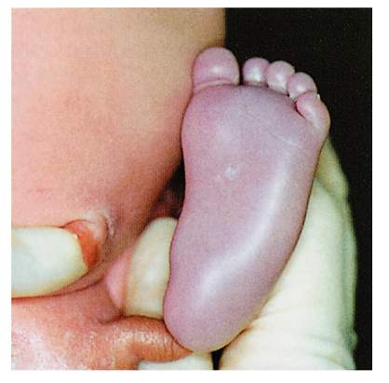
ACROCIANOSIS

Slide 19
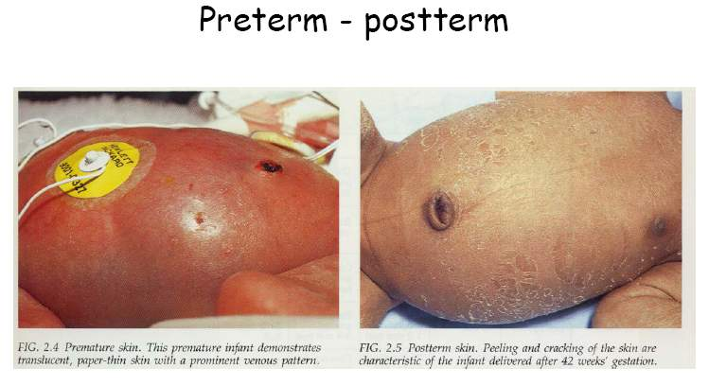
PIEL
Textura

Slide 20
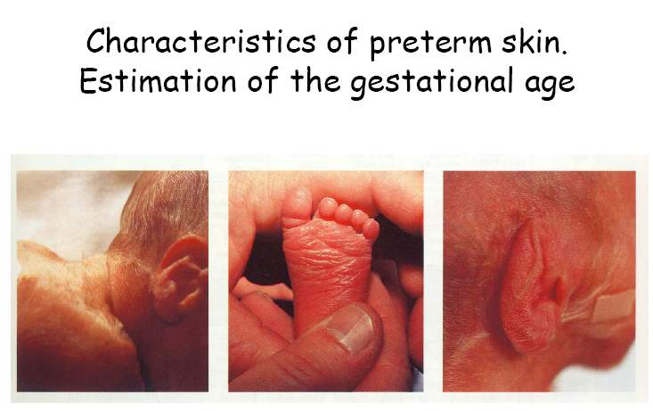
PIEL

Slide 21
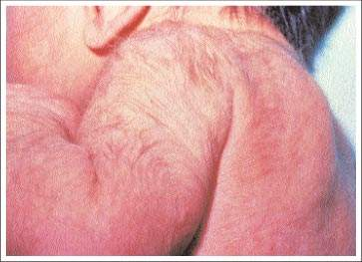
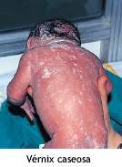
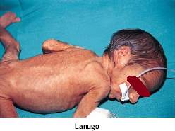
Hallazgos en Piel Normal
VC o Unto Sebaceo Lanugo

Slide 22
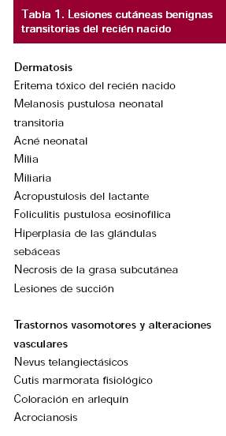

PIEL
Dermatosis neonatales transitorias:
Son benignas y con evolución limitada a las primeras semanas o meses de vida
La mayoría no requieren tratamiento.
Deben reconocerse para realizar Diagnostico Diferencial, tranquilizar a padres y evitar actitudes terapéuticas innecesarias que puedan ser iatrogénicas.

Slide 23

Eritema Tóxico Neonatal
Erupción cutánea benigna y autolimitada de los RNT (21- 41%)
Mayor en varones
Las lesiones se inician a las 24-48 horas.
Pápulas o pústulas amarillentas con halo eritematoso irregular de 2 – 4 mm
Compromete rostro, luego EE y tronco.
Gran número de Eosinófilos en su corte histológico
Dg clínico
Etiología ? Respuesta inmunológica a la colonización microbiana temprana de la piel del RN

Slide 24


Eritema Tóxico Neonatal

Slide 25



Eritema Tóxico Neonatal
Diagnostico Diferencial:
Benignos y autolimitados:
  Melanosis pustulosa neonatal transitoria
  Miliaria
  Acropustulosis del lactante
  Foliculitis pustulosa eosinofílica

Slide 26


Eritema Tóxico Neonatal
Dg Diferencial:
Lesiones infecciosas:
  Foliculitis bacteriana
  Impétigo bulloso
  Candidiasis
  Herpes
  Sarna
Otras más graves:
  Urticaria pigmentosa
  Incontinencia pigmentaria

Slide 27


Millium Nasal
Pápulas de color blanco perlado o amarillento de 1 a 2 mm diámetro que aparecen en rostro y c cabelludo. Raro en genitales
40% RNT. ➔ SIGNO MADUREZ
Son pequeños quistes de inclusion que se producen por la retencion de queratina y material sebaceo dentro del aparato pilosebaceo
Desaparece espontáneamente en días.
TTO: (-)

Slide 28



Milaria
Dermatitis vesiculosa o pustulosa 2ª a inmadurez de los conductos sudoríparos ecrinos con la consiguiente retencion del sudor. 15% de los RN.
Se asocia al exceso de abrigo o con la fototerapia .
Milaria Cristalina o Sudamina
Obstrucción a nivel del estrato corneo. Vesículas pequeñas, transparentes, en areas intertriginosas, zona del pañal, cuero cabelludo, cara y cuello.
Milaria Rubra
Obstruccion a nivel del estrato corneo con filtracion del sudor a la dermis. Papulas eritematosas, en RNT despues de la primera semana.
Notes:
Según el nivel al que se obstruya el conducto excretor de la glándula ecrina:
Diagnóstico diferencial El diagnóstico de la miliaria es fácil en las formas más comunes, miliaria cristalina y rubra, mientras que la miliaria pustulosa plantea un amplio diagnóstico diferencial que incluye diversos procesos infecciosos, así como otras pustulosis neonatales. La tinción con el método de Wright de la extensión del contenido de las vesículas muestra ausencia o escasas células en la miliaria cristalina, linfocitos en la miliaria rubra, y linfocitos y polimorfonucleares en la miliaria pustulosa. El cultivo microbiológico del frotis es negativo.

Slide 29
Milaria
Dx diferencial: Tinción de Wright
  Miliaria cristalina➔ ausencia o escasas células
  Miliaria rubra➔ linfocitos
  Cultivo (-)
Tratamiento:
  Retirar el exceso de ropa y control adecuado de la Tº y humedad ambiental.
  La aplicación de emolientes oclusivos puede exacerbar la erupción.

Slide 30


Melanosis Pustulosa Neonatal transitoria
Enf. benigna descrita en 1976 por Ramamurthy.
Se manifiesta desde el nacimiento. Mayor en raza negra.
Pequeñas pústulas superficiales que se rompen con facilidad dejando un collarete de escama fina y máculas hiperpigmentadas. (escasas o numerosas)
Afectan cualquier parte superficie cutánea incluidas palmas, plantas y cuero cabelludo.
Pústulas perduran 48 horas pero máculas pueden persistir meses.
Causa “?”. La tinción con Wright del contenido de las pústulas número variable de PMN con pocos o ningún EO y cultivo (-) .
TTO: (-)
Notes:
En el 5 % de los recién nacidos de raza negra y en el 1% de los de raza blanca.

Slide 31


ICTERICIA FISIOLÓGICA
↑ PRODUCCIÓN: HTO ↑, t ½ GR ↓
↓ ELIMINACIÓN: ↓ UGT
↑ Circulación enterohepática

Slide 32


Melanosis Dermica o Mancha Mongólica
Nevu azul que es más frecuente en el RN raza negra y en los asiáticos.
Se localiza en dermis profunda de región lumbosacra, aunque puede extenderse a región glútea o incluso hasta los hombros. ,
Origen: proliferación de melanocitos formadores de un pigmento de color azul pizarra o gris.
Se encuentra al nacimiento y va desapareciendo gradualmente en primeros años de vida, aunque en algunos casos persiste.
Pueden haber errores si se confunde con contusiones y sospecha de maltrato.

Slide 33



Nevus Flammeus o Manchas “Vino Oporto”
Malformación vascular capilar debida a ectasias capilares presentes en la dermis desde el nacimiento.
El color cambia de rosa a púrpura a medida que el paciente crece y las lesiones pueden volverse nodulares.
No muestran ninguna regresión y representan un problema cosmético durante toda la vida.
0.3% de todos los nacimientos.
Localización: cara, nuca y región occipital.
Asociación con Sd complejos.

Slide 34


Manchas Salmón
Lesion vascular mas frecuente en el RN. 40 a 60%. Hemangiomas planos debidos a pequeñas dilataciones telangiectásicas que son frecuentes en RN.
Localizaciones de línea media: glabela (33%), párpados (45%) y nuca (81%). o en las frente entre las pestañas (beso del ángel).
Se manifiestan como una lesión en forma de mancha, de color rosa (mancha color salmón), que ↑ a rojo por llanto y calor.
La evolución tiende a la desaparición en el primer año en el 99% casos, a excepción del de la nuca (nevus de Unna) ( picotazo de la cigüeña) que persiste en el 40% niños y > 5 % adultos.

Slide 35


Cutis Marmorata
Alteración fisiológica del RN, que se manifiesta a lo largo de sems o meses y carece significado patológico.
Manchas azuladas de aspecto reticulado que afectan la piel del tronco y EE, aspecto marmolado, se intensifica cuando el niño es expuesto a baja temperatura.
Persistente en: Sd Down, Sd Cornelia de Lange, trisomía 18, hipotiroidismo congénito, homocistinuria, lupus neonatal, etc.
No debe confundirse con el cutis marmorata telangiectásica congénita, que consiste en un defecto vascular que provoca la aparición de un cutis marmorata persistente, flebectasias y telangiectasias, que en ocasiones se acompañan de úlceras, atrofia de extremidades y otras anomalías asociadas.

Slide 36



Manchas en Piel
Nevus
Manchas café con leche: Neurofibromatosis
Manchas Hipopigmentadas:
Esclerosis Tuberosa

Slide 37

CABEZA Y CUELLO

Slide 38

EXAMEN FÍSICO
CABEZA Y CUELLO

Slide 39



Cráneo

Slide 40



Deformaciones Plásticas
Transitoria

Slide 41

Hallazgos en Piel relacionados con Traumatismos del Parto
Equimosis Rama fórceps

Slide 42

Dg Dif entre Caput, cefalohematoma subperiostico y cefalohematoma subgaleal
1.- Caput Succedaneum
2.- Cefalohematoma Subgaleal
3.- Cefalohematoma Subperiostico
Notes:
1.- Edema cuero cabelludo que traspasa suturas. Desaparece espontáneamente en 24-48 horas. 2.-

Slide 43
Dg Dif entre Caput, cefalohematoma subperiostico y cefalohematoma subgaleal
1.- Caput Succedaneum
Edema cuero cabelludo que traspasa suturas. Desaparece espontáneamente en 24-48 horas.
2.- Cefalohematoma Subgaleal o Subaponeurotico
Hemorragia que se produce al desprenderse la aponeurosis epicraneana. Sobrepasa lineas de suturas, y contiene gran volumen de sangre. Potencialmente grave, pudiendo llevar a Anemia Aguda y Shock. Tb hiperbilirrubinemia. TTO : Reposición rápida de volumen sanguineo, corregir factores de coagulacion, intervencion neuroquirurgica.
3.- Cefalohematoma Subperiostico
Hemorragia subperiostica que afecta a los huesos craneanos. 2% de RN. H parietal es el mas frecuente. Se presenta como aumento de volumen a tensión, que no sobrepasa los limites de las suturas.

Slide 44





Caput succedaneum

Slide 45




Cefalohematoma subperiostico

Slide 46



Hematoma Subgaleal (cefalohematoma subaponeurótico)

Slide 47


Fractura de cráneo

Slide 48


Hematoma Epidural

Slide 49


Hematoma Subdural

Slide 50

Cuero Cabelludo
Displasia ectodérmica

Slide 51


Cuello
Fractura clavícula Masas (Higromas)

Slide 52


Cara

Slide 53






Boca
  Epulis congenito Dientes natales
  Quistes de erupción

Slide 54
Boca
Perlas de Bohn - Perlas de Epstein.
Son lesiones blancas duras como su nombre lo dice parecen perlas.
Histológicamente son quísticas, con contenido de queratina, se asemejan a granos de arroz. Se presentan en forma única o múltiple, a través de los días no aumentan de tamaño. Son más frecuentes en las niñas, en la proporción de 10 a 1.
1) Perlas de Epstein: se ubican a lo largo del paladar, se considera que su origen proviene de restos epiteliales de células salivales atrapadas al crecer el feto.
Según J. Philip Sapp provienen de la lámina dental primaria.
2) Nódulos de Bohn: son visibles a lo largo de la zona vestibular y palatina del reborde alveolar. No se sitúan en el paladar.
Histológicamente se consideran restos de tejido glandular, restos del epitelio que dan origen a las piezas dentarias.
3) Quistes de la lámina dental: localizados en la cresta de los rebordes alveolares, se originan en restos de la lámina dental.
Ninguno de los mencionados requieren tratamientos. Desaparecen en los primeros meses de vida a pesar que algunos pueden crecer, pero también se van.
Dientes natales y neonatales.
Se llama diente natal al que está presente en el nacimiento y neonatal al que erupciona dentro de los 30 días de vida.

Slide 55
Boca
Epulis congénito del recién nacido o tumor gingival congénito de células granulares.
No es una lesión común. En el 90% se da en las niñas.
Aspecto clínico: lesión blanda elevada de base sesil o pediculada. Su color varía de un rosa claro a uno más oscuro, de acuerdo a la irrigación que tenga.
Se ubica en el reborde alveolar, más en el superior que en el inferior.
Las células que lo forman son de tipo granulosas con grandes núcleos.
Su etiología no se conoce, es un hamartoma.
Tratamiento: evolución benigna. Si molesta para la alimentación se extirpa. En ciertos casos y sobre todo los de base sesil involucionan alrededor de los 6 meses.
Quistes de erupción.
En el maxilar inferior de los RN. Se observan en relación con los dientes natales, se ven también en la erupción de otros dientes temporarios cuando el niño es más grande.
Etiología: es una alteración del epitelio reducido del esmalte cuando el diente se acerca a la mucosa bucal. Estos quistes están en relación con la pieza dentaria y su origen está en el órgano del esmalte. No se sabe la causa de esta alteración.
Histología: son quistes revestidos de epitelio escamoso estratificado no escamoso.
Aspecto clínico: se ven como una elevación en la cresta del reborde, rodeada de un borde blanco. No duele pero puede presentar molestias.
Diagnóstico radiográfico: sirve para determinar si se trata de un diente primario o de un supernumerario. Si es supernumerario debe extraerse entre los 4 y 5 meses de edad.
Tratamiento: es innecesario, si no se abre a los 5 0 6 meses se hace la marsupialización. No se recomienda hacer precozmente la marsupialización.

Slide 56


Boca
  Fisura palatina

Slide 57



Orejas
Papilomas preauriculares
Puede ser defecto aislado pero tb puede asociarse a otras malformaciones:
  Sd. Treacher Collins
  Sd. Goldenhar
  Sd. Niger
  Sd. oculocerebrocutaneo
  Sd.Towne
Fístula preauricular:
  Ojo con posibilidad de malformaciones renales.

Slide 58

Orejas
  Implantación

Slide 59

TÓRAX Y ABDOMEN

Slide 60

TÓRAX

Slide 61




ABDOMEN
Defectos pared abdominal

Slide 62

EXAMEN FÍSICO PERINÉ

Slide 63


GENITALES

Slide 64



Efectos Hormonales
Glándula mamaria : ↑tamaño (secreción , efecto de prolactina.)
Pseudomenstruación
Secreción Vaginal Mucosa

Slide 65




GENITALES
Patológico

Slide 66

EXTREMIDADES Y COLUMNA

Slide 67

Sistema Musculoesquelético

Slide 68




EXTREMIDADES
Alteraciones

Slide 69


Lesión del Plexo Braquial

Slide 70

Lesión del Nervio Frénico
Parálisis Diafragmática

Slide 71

EXTREMIDADES
Lesión neurológica

Slide 72


Secuelas Lesión del plexo Braquial

Slide 73


Slide 74



COLUMNA
Fosita Pilonidal y alteraciones línea media :
defecto del tubo neural

Slide 75

SNC

Slide 76




TONO MUSCULAR Y POSTURA
RNT
RNPT

Slide 77

Score de Ballard.

Slide 78



REFLEJOS

Slide 79


REFLEJOS

Slide 80


Slide 81




El diagnóstico de hipotonía neonatal es subjetivo. Debe considerarse siempre la edad gestacional y el estado de sueño / vigilia del RN.
La hipotonía observada en los RN menores de 33 semanas es normal.
Postura
Tracción ventral
Suspensión vertical
Suspensión Horizontal

Slide 82




Evolución de las Deposiciones
99% elimina meconio 1º 48 hrs.
Frecuentes
Ruidosas
3-10 veces al día

Slide 83

Diuresis
Un 100 % orina las primeras 48 horas
Aspecto anaranjado: cristales de urato cálcico

Slide 84

Baja de Peso Fisiológica
Todos los bebés pierden peso luego del nacimiento en los primeros días, esto es normal y se debe a factores fisiológicos como son la expulsión del meconio (hasta 90 g), la caída del cordón umbilical y la eliminación del vérnix caseoso.
La pérdida puede llegar hasta un 10% del peso del neonato y lo recupera entre los 7 y 10 dias de vida

Slide 85


Cuidados del ombligo con Alcohol Puro

Slide 86



Vacunas
Todo RN en Chile se vacuna con BCG, excepto Prematuro menor de 34 sem o menor de 2000 grs de peso.
Hijo de madre VIH(+) hasta resultado de CD4
Objetivo : Evitar TBC miliar y meningitis TBC
A partir del 15-4-19 Vacunación Universal contra Virus Hepatitis B antes de las 24 horas de vida a todos los RN independientes del peso y edad gestacional .

Slide 87







Screening Neonatal (TSH - PKU) Retardo Mental Prevenible

Slide 88

Screening Auditivo (Emisiones Otoacusticas) a Todo RN > 1500 grs
En Prematuros Extremos < 1500 grs se realizan PAAT (Potenciales Automatizados de Tronco) o BERA
GES

Slide 89


RETCAM
Inicio HCSBA: Diciembre 2015.
Fondo de Ojo para Prematuros Extremos < 1500 grs y/o < 32 semanas de gestacion
GES

Slide 90

Screening de Fibrosis quistica (IRT)

Slide 91


ALIMENTACION
LACTANCIA MATERNA !!!!!!!!!
Otro gran Capítulo

Slide 92

Muchas Gracias a Todos

Slide 93
Bibliografía
Neonatología . Cuarta Edición 2018. Editorial Mediterraneo.
José Luis tapia. Álvaro González.
NRP 7ª Edición

